Slide 1
Monter un projet pédagogique
Interdisciplinaire
autour de la Loire, l’estuaire, l’océan

Slide 2
L’eau, les eaux
Plastique à la loupe
Découvrir les formes de l’eau sur la Terre
De notre territoire à l’Océan
Collège
Lycée
Histoire-Géographie
Anglais
Allemand
Espagnol
SVT
Physique Chimie
Arts Plastiques
Français
Histoire-Géographie
SES
Anglais
Allemand
Espagnol
SVT
Arts Plastiques
Français
Technologie

Slide 3
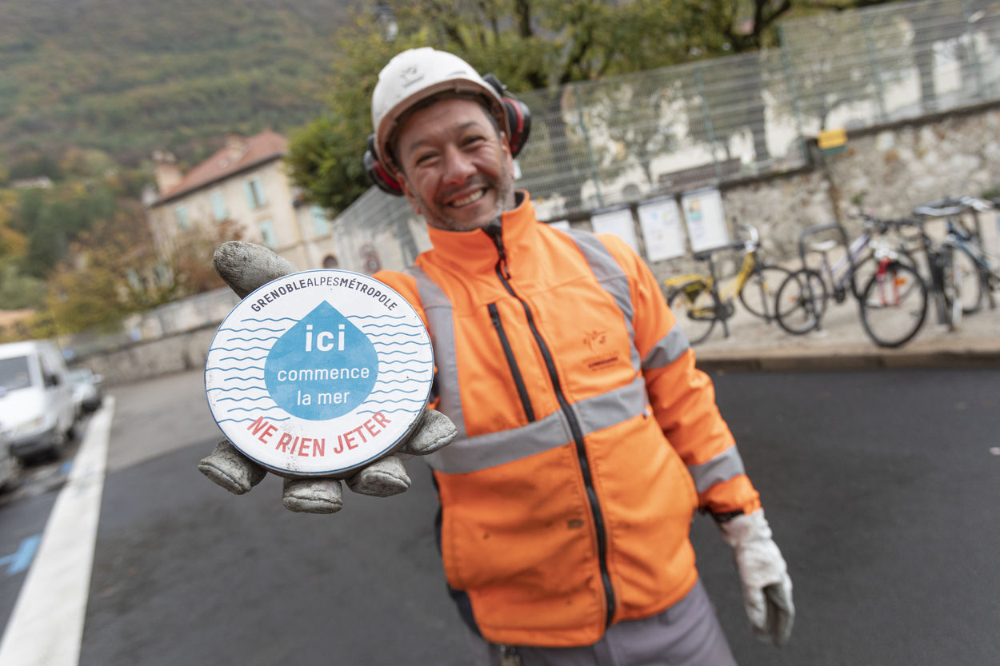
« Vous l’ignorez peut-être mais, au final, les eaux de pluie qui s'engouffrent dans les caniveaux sont dirigées pour leur majeure partie dans les rivières puis à la mer, charriant avec elles les déchets divers qui y circulent (mégots, bouteilles en plastique, papiers gras, déjections canines…). Elles contribuent ainsi à la pollution des océans.
Parmi les déchets les plus courants, le mégot de cigarette peut à lui seul polluer jusqu’à 500 l d’eau. En France, environ 30 milliards de mégots sont jetés chaque année dont plus de 40% se retrouverait dans la nature selon le ministère de la Transition écologique et solidaire. »
https://www.grenoblealpesmetropole.fr/actualite/737/104-ici-commence-la-mer-sensibiliser-les-metropolitains-a-la-pollution-des-eaux.htm

Slide 5
https://www.cap-atlantique.fr/services-a-la-population/les-eaux-pluviales

Slide 6
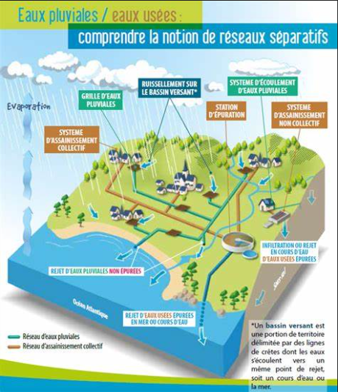

Slide 7
Construire un itinéraire écotouristique
Prise de conscience, nouvelle façon de penser le tourisme
Préserver et transmettre le patrimoine bio-culturel
PAL
Moyen de construire, de développer, d’employer
Nouvelle source de revenus
Lycée
Collège
Histoire-Géographie
SES
Anglais
Allemand
Espagnol
SVT
Arts Plastiques
Français
Mathématiques
Histoire-Géographie
Anglais
Allemand
Espagnol
SVT
Arts Plastiques
Français
Mathématiques
Marketing
Eco-Gestion
Sport
Technologie
Sport

Slide 8
Découvrir l’espace estuarien: milieu ou environnement ?
Développer un territoire: ressources et contraintes dans l’espace estuarien
[A]ménager un territoire face aux risques
Analyse de paysages

Slide 9
A contre-courant de l’estuaire à Chambord
Un espace au patrimoine remarquable
Découvrir l’estuaire et le fleuve
L’eau dans tous ses états
PAL
Collège
Lycée
Histoire-Géographie
Anglais
Allemand
Espagnol
SVT
Arts Plastiques
Français
Technologie
Histoire-Géographie
SES
Anglais
Allemand
Espagnol
SVT
Arts Plastiques
Français

Slide 10
Les différents états de l’eau autour du lycée
Découvertes des œuvres d’art proches et liées à l’estuaire
Fresque de Varini
Jardins du Tiers Paysage
Voyage à Chambord et en bord de Loire
Visite du BRGM, rencontre avec des chercheurs et des scientifiques
Découverte du château de Chambord
Le fleuve à Saint Dyé sur Loire, lieu de débarquement des pierres du château + départ des embarcations + mesures vitesse, débit, prélèvement de sable, travail sur la crue
La Devinière, les écrivains en bord de Loire

